Slide 1


TÌM HIỂU
OER
TÀI NGHUYÊN
MÔN CÔNG NGHỆ DẠY HỌC
NHÓM 2
Phạm Thu Uyên - 20231648
Nguyễn Thị Mỹ Duyên - 20231587
Nguyễn Thị Khánh Đoan - 2031574
Trịnh Thị Hồng - 20231592
Nguyễn Linh Chi - 20231562
Lê Hiền Trang - 20231639
Nguyễn Ngọc Anh - 20231555
Hoàng Thị Thảo - 20231630
Nguyễn Thị Ngọc Lan - 20231601
GIÁO DỤC MỞ

Slide 2

NỘI DUNG
I. CÁC KHÁI NIỆM CỦA OER
II. CÁC DẠNG GIẤY PHÉP CỦA OER
III. ƯU ĐIỂM VÀ THÁCH THỨC
IV. CÁC NGHIÊN CỨU VỀ OER
V. CÁC KHO TÀI NGUYÊN MỞ

Slide 3


I. CÁC KHÁI NIỆM CỦA OER
  ĐỊNH NGHĨA
Tài nguyên giáo dục mở ( OER ) là tài liệu giảng dạy , học tập và nghiên cứu được tạo ra và cấp phép một cách có chủ ý để miễn phí cho người dùng cuối sở hữu, chia sẻ và trong hầu hết các trường hợp, sửa đổi.
HEWLETT FOUNDATION (2007)
UNESCO (2019)
OER là "các tài liệu giảng dạy, học tập và nghiên cứu ở bất kỳ phương tiện nào thuộc phạm vi công cộng hoặc đã được phát hành theo giấy phép mở cho phép người khác truy cập, sử dụng"
Mô tả OER là "tài liệu giảng dạy, học tập và nghiên cứu sử dụng các công cụ phù hợp, chẳng hạn như cấp phép mở, để cho phép người khác tái sử dụng miễn phí, cải tiến liên tục và sử dụng lại cho mục đích giáo dục."

Slide 4
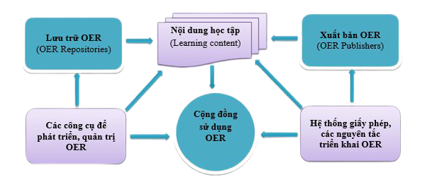

2. TRIẾT LÝ CỐT LÕI
3. CÁC THÀNH PHẦN CHÍNH CỦA OER
  Tri thức là tài sản chung của nhân loại
  Chia sẻ để tạo giá trị – “Sharing is multiplying”
  Quyền tự do sử dụng và sáng tạo lại tri thức
  Công bằng trong tiếp cận giáo dục
  Giáo dục mở dẫn tới chất lượng cao hơn
  Học tập suốt đời và vì cộng đồng

Slide 5
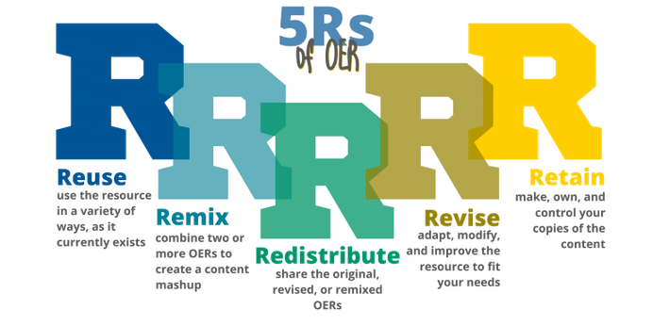
II. CÁC DẠNG GIẤY PHÉP CỦA OER
1. 5 NGUYÊN TẮC CỦA OER
Retain - Giữ lại
  Người dùng có quyền tái tạo, sở hữu và kiểm soát các bản sao của nội dung.
Revise – Làm lại
  Người dùng có quyền điều chỉnh, sửa đổi hoặc thay đổi nội dung để phù hợp với nhu cầu riêng.
Remix – Pha trộn
  Người dùng có quyền kết hợp nội dung gốc hoặc nội dung đã sửa đổi với các tài nguyên khác để tạo ra nội dung mới.
Reuse - Sử dụng lại
  Người dùng có quyền sử dụng lại nội dung ở dạng nguyên văn, không thay đổi.
Redistribute -
Phân phối lại
  Người dùng có quyền tạo và chia sẻ các bản sao của nội dung gốc, bản sửa đổi, hoặc bản phối lại nội dung với người khác.

Slide 6





II. CÁC DẠNG GIẤY PHÉP CỦA OER
2. CÁC GIẤY PHÉP CREATIVE COMMONS
Giấy phép Creative Commons là giấy phép bản quyền ra đời vào ngày 16/12/2002 bởi Creative Commons, một công ty phi lợi nhuận của Hoa Kỳ thành lập vào năm 2001.
Attribution
  Người dùng phải ghi rõ tên tác giả khi sử dụng, sao chép, phân phối hoặc chỉnh sửa nội dung.
  Đây là thành phần bắt buộc trong tất cả các giấy phép CC
Non-commercial
  Chỉ được sử dụng tài nguyên cho mục đích phi thương mại.
  Không được dùng để bán hoặc kiếm lợi nhuận trực tiếp từ tài nguyên.
Share alike
  Nếu người dùng chỉnh sửa, biến đổi hoặc pha trộn tài nguyên, bản mới phải được cấp giấy phép tương tự (CC giống nhau).
No derivatives
  Không được phép tạo tác phẩm phái sinh từ tài nguyên gốc.

Slide 7












II. CÁC DẠNG GIẤY PHÉP CỦA OER
2. CÁC GIẤY PHÉP CREATIVE COMMONS
Các loại giấy phép sử dụng thường xuyên
Biểu tượng
Giấy phép
Sao chép & Xuất bản
Yêu cầu ghi công TG
Sử dụng thương mại
Sửa đổi
Thay đổi giấy phép
Phạm vi công cộng
(CC BY)
(CC BY-SA)
(CC BY-ND)
(CC BY-NC)
(CC BY-NC-SA)
(CC BY-NC-ND)

Slide 8

III. ƯU ĐIỂM VÀ
THÁCH THỨC
ƯU ĐIỂM
  Mở rộng khả năng tiếp cận việc học - Có thể truy cập mọi lúc mọi nơi.
  Cải thiện tài liệu khóa học - Nhiều loại phương tiện được sử dụng để hỗ trợ các phương pháp học tập.
  Truyền bá thông tin nhanh chóng - Những cuốn sách xuất bản online.
  Tiết kiệm chi phí cho sinh viên, các nhà giáo dục.
  Củng cố nền tảng cho khoa học có thể tái tạo và bao quát hơn và nâng cao chất lượng nghiên cứu.
  Loại bỏ rào cản gia nhập và tạo điều kiện thuận lợi cho sự phát triển nghề nghiệp ở sinh viên.

Slide 9

III. ƯU ĐIỂM VÀ
THÁCH THỨC
THÁCH THỨC
  Mối quan ngại về chất lượng/độ tin cậy - Một số tài liệu trực tuyến có thể được bất kỳ ai chỉnh sửa vào bất kỳ lúc nào.
  Giới hạn bảo vệ quyền sở hữu bản quyền - Giấy phép OER thay đổi "Mọi quyền được bảo lưu" thành "Một số quyền được bảo lưu".
  Các vấn đề về công nghệ - Kết nối internet hay quyền truy cập.
  Ngôn ngữ mà OER được phân phối - Một nhóm nhỏ có hạn chế và khó khăn khi sử dụng ngôn ngữ anh là chủ yếu
  Nhận thức trong các cơ sở giáo dục - Hạn chế việc sử dụng OER cho nghiên cứu, giảng dạy và học tập

Slide 10
IV. CÁC NGHIÊN CỨU VỀ OER
Xu HƯỚNG NGHIÊN CỨU
KHUNG LÝ THUYẾT COUP
  Nghiên cứu về Tài nguyên Giáo dục Mở (OER) phát triển mạnh trên toàn cầu, trở thành một hướng nghiên cứu nổi bật trong giáo dục.
  Đề xuất phân loại nghiên cứu OER theo Khung COUP với 4 trọng tâm: Chi phí (Cost), Kết quả (Outcomes), Cách sử dụng (Usage), Nhận thức (Perceptions)
  Với các chủ đề nghiên cứu nổi bật: sách giáo khoa mở, khóa học trực tuyến mở, phần mềm khóa học mở, phần mềm nguồn mở trong giáo dục và học tập xã hội mở.

Slide 11
IV. CÁC NGHIÊN CỨU VỀ OER
ĐÓNG GÓP CỦA GO-GN
TỔNG HỢP NGHIÊN CỨU VỀ OER
  Các học giả thuộc GO-GN phản hồi phê bình rằng nghiên cứu giáo dục mở còn “thiếu khung lý thuyết”
Hilton tổng hợp các nghiên cứu theo 3 yếu tố: Chi phí – Kết quả – Nhận thức.
Phần lớn nghiên cứu (Fischer et al., 2015; Lovett et al., 2008; Petrides et al., 2011) cho thấy OER:
  Cải thiện kết quả học tập của sinh viên
  Giảm đáng kể chi phí học liệu, đặc biệt chi phí sách giáo khoa
  Mở rộng thảo luận về vai trò của OER trong thúc đẩy đa dạng, hòa nhập và công bằng trong giáo dục.
ỨNG DỤNG KHUNG COUP TRONG CÁC BỐI CẢNH QUỐC GIA
  Khung COUP đã được áp dụng rộng rãi ở nhiều quốc gia với các bối cảnh giáo dục khác nhau, chẳng hạn như nghiên cứu của Pandra & Santosh (2017) ở Ấn Độ hay Afolabi (2017) tại Nigeria.

Slide 12





V. CÁC KHO TÀI NGUYÊN MỞ
1.KHO TÀI NGUYÊN OER QUỐC TẾ
OER COMMONS
EDX OPEN COURSES
Một trong những kho OER lớn nhất thế giới, gồm sách giáo khoa mở, bài giảng, mô-đun, video
Các khóa học mở từ Harvard, MIT, Berkeley.
UNESCO OER
MIT OPENCOURSEWARE
OECD OER REPOSITORY
Hơn 2.400 học phần miễn phí từ MIT
Báo cáo, nghiên cứu và chính sách về OER.
OPENSTAX
OPENLEARN – THE OPEN UNIVERSITY (UK)
Sách giáo khoa chất lượng cao, giấy phép CC BY.
Bài học, video, tài liệu miễn phí.
COURSERA OPEN / MOOC MỞ
Nhiều khóa học miễn phí từ các đại học lớn.

Slide 13
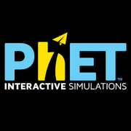




V. CÁC KHO TÀI NGUYÊN MỞ
2.KHO TÀI NGUYÊN THEO LĨNH VỰC
YOUTUBE CREATIVE COMMONS
  Kho video CC BY; hơn 49 triệu video CC BY được đề cập trong tài liệu
BL_ED4110_0205_W6_Khai thác tài…
  Hỗ trợ chỉnh sửa, tái sử dụng hợp pháp.
PHET SIMULATIONS
Kho mô phỏng khoa học; hơn 1 tỷ lượt sử dụng
BL_ED4110_0205_W6_Khai thác tài…
WIKIMEDIA COMMONS
Báo cáo, nghiên cứu và chính sách về OER.
BOOKBOON
INTERNET ARCHIVE
Sách miễn phí về kinh tế, kỹ thuật, kỹ năng mềm.
Sách, video, audio, phần mềm miễn phí.
MERLOT
3.KHO VIDEO & ĐA PHƯƠNG TIỆN CÓ GIẤY PHÉP MỞ
Tài nguyên mở phong phú cho giáo dục đại học, đặc biệt STEM.

Slide 14

V. CÁC KHO TÀI NGUYÊN MỞ
5.CÁC KHO OER TẠI VIỆT NAM
AEMO
VIETNAM JOURNALS ONLINE (VJOL)
Kho tài nguyên giáo dục mở theo tiêu chuẩn quốc gia Australia.
Tạp chí khoa học mở của Việt Nam
OER EUROPE
THƯ VIỆN SỐ BỘ GD&ĐT – VNEID
Kho tài nguyên mở theo chuẩn châu Âu.
Các tài nguyên mở do Bộ GD&ĐT và các đơn vị phát triển.
4. KHO TÀI NGUYÊN OER THEO QUỐC GIA
KHO OER CỦA CÁC TRƯỜNG ĐẠI HỌC VIỆT NAM
Học liệu mở ĐH Mở TP.HCM
Một số đơn vị thuộc ĐH Quốc gia Hà Nội có học liệu mở

Slide 15

DANH SÁCH TÀI LIỆU THAM KHẢO
Open educational resources. In Wikipedia
MIAO, F, MISHRA, S, ORR, D VÀ JANSSEN, B. 2019. HƯỚNG DẪN VỀ PHÁT TRIỂN CHÍNH SÁCH TÀI NGUYÊN GIÁO DỤC MỞ. UNESCO PUBLISHING.
Atkins, DE; Brown, JS; Hammond, AL (2007). "Tổng quan về phong trào tài nguyên giáo dục mở (OER): Thành tựu, thách thức và cơ hội mới". Báo cáo gửi Quỹ William và Flora Hewlett .
Đỗ Văn Hùng (2016). “Tài nguyên giáo dục mở và nhận diện các yếu tố tác động đến việc phát triển tài nguyên giáo dục mở tại Việt Nam”. Tạp chí Thư viện Việt Nam
SUNY OER SERVICES. CREATIVE COMMONS LICENSES QUICK REFERENCE (2021). FROM HTTPS://S3- US-WEST-2.AMAZONAWS.COM/COURSES-IMAGES/WP- CONTENT/UPLOADS/SITES/3065/2018/06/23192025/OER CREATIVE COMMONS LICENSES QUICKREF.PDF

Slide 16
THANK YOU

